Slide 1

ER Diagrams, Domain Model, and N-Layer Architecture
Week 04

Slide 2
NỘI DUNG
Tìm hiểu mô hình 2 lớp
Hiểu sơ đồ ER
Hiểu mô hình miền là gì và các mối quan hệ UML là gì
Tìm hiểu mô hình 3 lớp
Tìm hiểu về các điều khiển nguồn dữ liệu đối tượng

Slide 3
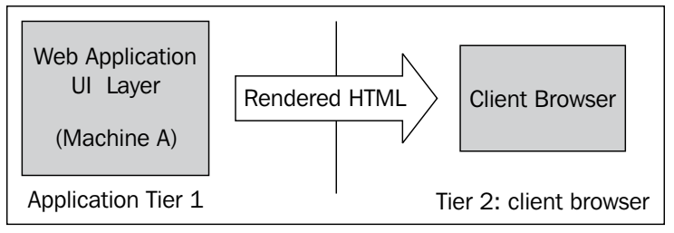
1-tier ASP.NET application
Lưu ý rằng toàn bộ ứng dụng bao gồm cả cơ sở dữ liệu và máy khách
trình duyệt là ba cấp.

Slide 4
3-tier Architecture
Presentation Tier
Application tier
Database Tier

Slide 5
Entity-Relationship Diagram
Biểu đồ Thực thể-Mối quan hệ, hay nói ngắn gọn là sơ đồ ER
là những biểu diễn đồ họa mô tả mối quan hệ giữa các thực thể khác nhau trong một hệ thống.
Con người chúng ta hiểu và ghi nhớ hình ảnh hoặc hình ảnh dễ dàng hơn thông tin dạng văn bản.
Khi mới bắt đầu tìm hiểu một dự án, chúng ta cần xem các thực thể khác nhau trong dự án liên quan với nhau như thế nào.
Biểu đồ ER giúp chúng ta đạt được mục tiêu đó bằng cách mô tả các mối quan hệ bằng đồ thị.

Slide 6
Entity-Relationship Diagram
Một thực thể có thể được coi là một đối tượng trong một hệ thống có thể được xác định duy nhất.
Một thực thể có thể có các thuộc tính; một thuộc tính chỉ đơn giản là một thuộc tính chất mà chúng ta có thể liên kết với một thực thể.
Ví dụ: một thực thể Xe có thể có các thuộc tính sau:
EngineCapacity, NumberofGears, SeatingCapacity, Mileage, v.v.
Vì vậy, các thuộc tính về cơ bản là các trường chứa dữ liệu để xác định một thực thể. Các thuộc tính không thể tồn tại nếu không có một thực thể

Slide 7
Order Management System (OMS):
Khách hàng: Người có thể đặt hàng để mua Sản phẩm.
Đơn hàng: Đơn hàng do Khách hàng đặt. Khách hàng có thể mua nhiều Sản phẩm trong một Đơn hàng.
Sản phẩm: Sản phẩm là một đối tượng mà Khách hàng có thể mua được.

Slide 8
Order Management System (OMS):
Category: Danh mục của một sản phẩm. Một Danh mục có thể có nhiều Sản phẩm và một Sản phẩm có thể thuộc nhiều Danh mục. Ví dụ: máy trộn-xay có thể thuộc danh mục Đồ dùng điện tử cũng như Đồ gia dụng.
OrderLineItem: Một Đơn đặt hàng có thể dành cho nhiều Sản phẩm. Mỗi Sản phẩm riêng lẻ trong một đơn đặt hàng sẽ được đóng gói bởi một OrderLineItem. Vì vậy, một Đơn hàng có thể có nhiều OrderLineItems.

Slide 9
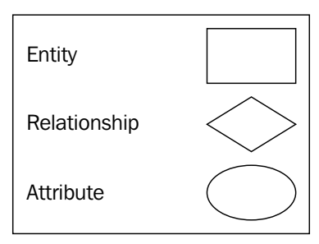
Entity-Relationship diagram
Mục đích của việc sử dụng các hình dạng như vậy là làm cho biểu đồ ER rõ ràng và ngắn gọn
Mô tả mô hình quan hệ càng chặt chẽ càng tốt mà không cần sử dụng các câu hoặc văn bản dài.

Slide 10
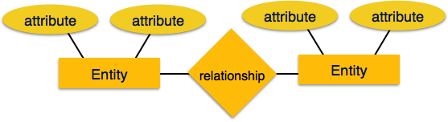
Entity-Relationship diagram

Slide 11
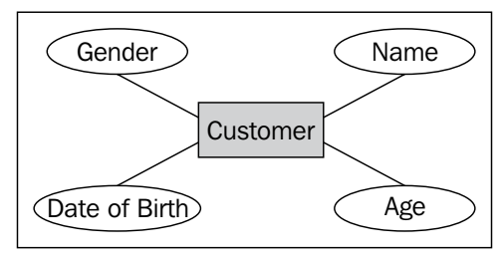
Customer entity

Slide 12
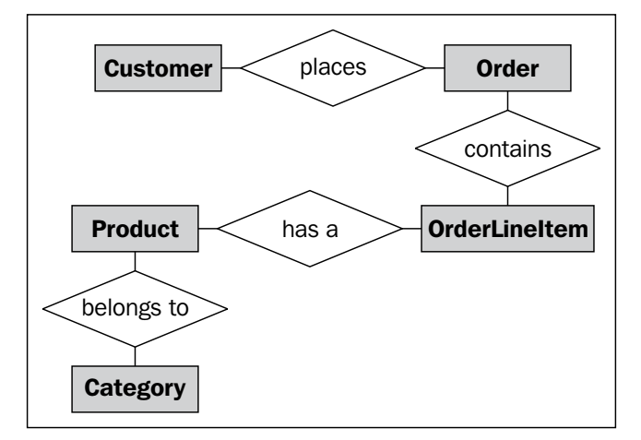
ER diagram Order Management System

Slide 13
Mức độ và bản chất của một mối quan hệ
Các mối quan hệ trong một sơ đồ ER cũng có thể có một mức độ.
Mức độ xác định tính đa dạng của một mối quan hệ.
Tất cả các mối quan hệ trong một sơ đồ OMS ER đều có bậc hai, còn được gọi là mối quan hệ nhị phân.
Ví dụ: trong mối quan hệ Khách hàng - Đơn đặt hàng, chỉ có hai thực thể được tham gia — Khách hàng và Đơn đặt hàng; vì vậy nó là một mối quan hệ hai mức độ. Hầu hết các mối quan hệ bạn gặp sẽ là nhị phân

Slide 14
Mức độ và bản chất của một mối quan hệ
Một thuật ngữ khác liên quan đến mối quan hệ là bản chất.
Bản chất của một mối quan hệ xác định số lượng cá thể của các thực thể liên quan đến mối quan hệ cụ thể đó.
Ví dụ: một Đơn hàng có thể có nhiều OrderLineItems, có nghĩa là bản chất của mối quan hệ giữa Order và OrderLineItem là một-nhiều.

Slide 15
Ba bản chất thường được sử dụng của một mối quan hệ
Có 3 mối quan hệ
One to one
One to many
Many to many

Slide 16
One to one
Được mô tả là 1: 1
Ví dụ:
Một OrderLineItem chỉ có thể có một Sản phẩm;
Nên các thực thể OrderLineItem và Product chia sẻ mối quan hệ 1-1

Slide 17
One To many
Được mô tả là 1: n
Ví dụ: Một khách hàng có thể đặt nhiều đơn đặt hàng, do đó, các thực thể Khách hàng và Đơn đặt hàng chia sẻ mối quan hệ một-nhiều

Slide 18
Many To many
Được mô tả là n : m
Ví dụ: Một Sản phẩm có thể được bao gồm trong nhiều Danh mục và một Danh mục có thể chứa nhiều Sản phẩm; do đó các thực thể Sản phẩm và Danh mục chia sẻ mối quan hệ nhiều-nhiều

Slide 19
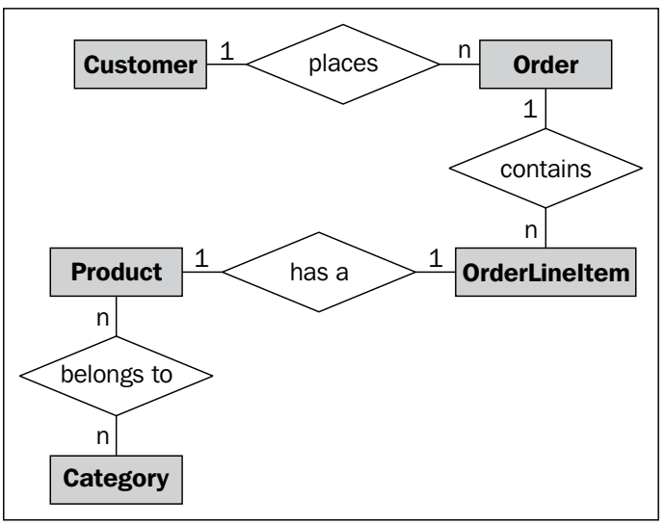
ER diagram

Slide 20
Domain Model using UML
Mô hình miền là một cách hướng đối tượng hơn để chỉ ra mối quan hệ giữa các đối tượng khác nhau trong ngữ cảnh logic nghiệp vụ của ứng dụng.
Nó tương tự như sơ đồ ER.
Nhưng thay vì chỉ hiển thị mối quan hệ giữa các thực thể liên quan, nó phản ánh bằng đồ thị cách các thực thể này liên hệ với nhau theo kiểu hướng đối tượng.
Mặt khác, một sơ đồ ER chỉ tập trung từ góc độ quan hệ.

Slide 21
Domain Model using UML
Ngôn ngữ mô hình hóa hợp nhất, hay nói ngắn gọn là UML.
UML là một ngôn ngữ khá rộng lớn, nhưng chúng tôi sẽ tập trung nhiều hơn vào sơ đồ lớp và các mối quan hệ UML để đại diện cho mô hình miền.
Biểu đồ lớp được sử dụng rộng rãi trong mọi hệ thống hướng đối tượng để mô tả các loại mối quan hệ nội bộ khác nhau giữa các thực thể kinh doanh khác nhau

Slide 22
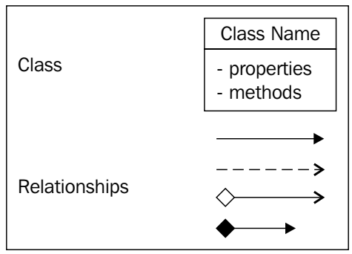
Kí Hiệu Class Diagram

Slide 23
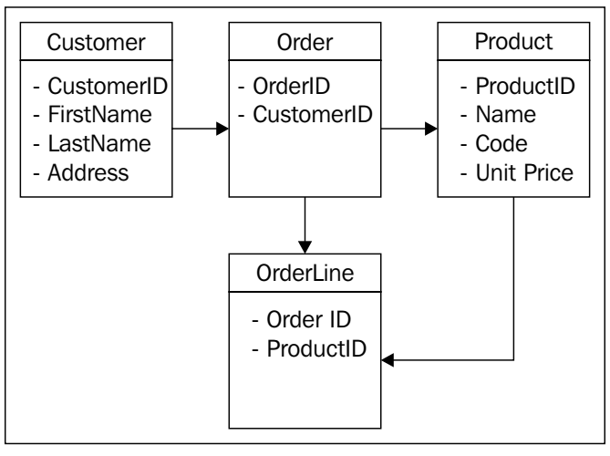
Class Diagram

Slide 24
Các mối quan hệ lớp
Mối quan hệ phụ thuộc (Dependency relationship)
Sự kết hợp (Association)
Sự khái quát (Generalization)
Hiện thực hóa (Realization)

Slide 25
Mối quan hệ phụ thuộc (Dependency relationship)
Sự phụ thuộc tồn tại giữa hai yếu tố nếu những thay đổi đối với một yếu tố này sẽ ảnh hưởng đến yếu tố kia.
Mối quan hệ phụ thuộc là mối quan hệ đơn giản nhất và có nghĩa là Đối tượng 1 phụ thuộc vào Đối tượng 2 nếu bất kỳ thay đổi nào trong đối tượng 2 có thể phá vỡ đối tượng 1.
Đây chỉ là mối quan hệ một chiều — những thay đổi trong đối tượng 1 sẽ không ảnh hưởng thực thể 2 theo bất kỳ cách nào. Các mối quan hệ phụ thuộc được biểu diễn bằng một đường đứt đoạn (gạch ngang) với một mũi tên "trống" (--->). Hướng của mũi tên này chảy đến thực thể phụ thuộc vào thực thể mà mũi tên chảy từ đó

Slide 26
Mối quan hệ phụ thuộc (Dependency relationship)
Đây chỉ là mối quan hệ một chiều — những thay đổi trong đối tượng 1 sẽ không ảnh hưởng thực thể 2 theo bất kỳ cách nào.
Các mối quan hệ phụ thuộc được biểu diễn bằng một đường đứt đoạn (gạch ngang) với một mũi tên "trống" (--->). Hướng của mũi tên này chảy đến thực thể phụ thuộc vào thực thể mà mũi tên chảy từ đó

Slide 27
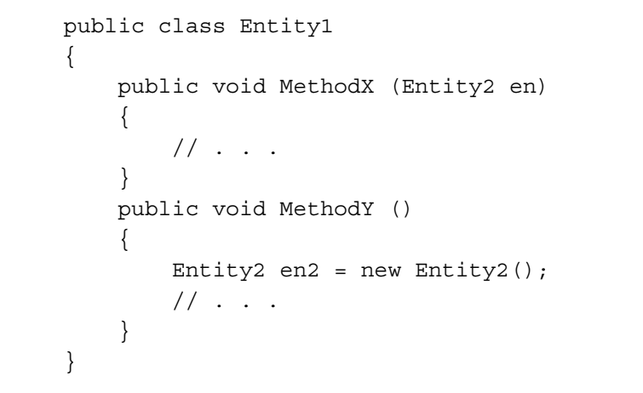
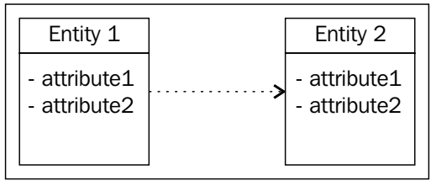
Mối quan hệ phụ thuộc (Dependency relationship)

Slide 28
Association Relationship
Hội cho thấy mối quan hệ giữa các thể hiện của các lớp.
Một liên kết tương tự như một phụ thuộc ngoại trừ nó chỉ định mối quan hệ ở một dạng chặt chẽ hơn.
Một liên kết có nghĩa là thay vì Entity2 được sử dụng trong Entity1 như một biến cục bộ, thay vào đó nó sẽ là một biến toàn cục, có thể là thành viên lớp private, public hoặc protected.
Ở dạng cơ bản, nó được biểu diễn bằng một mũi tên liền nét (thay vì gạch ngang như trong quan hệ phụ thuộc).

Slide 29
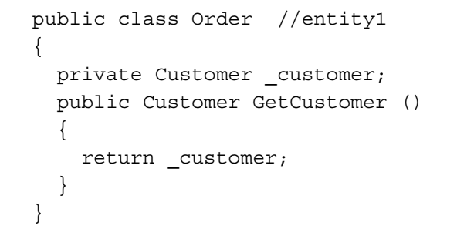
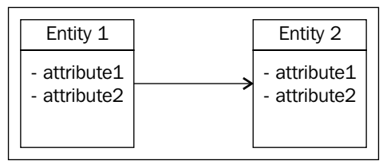
Association Relationship

Slide 30
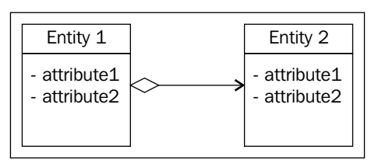
Tổng hợp (Aggregation)
Nếu Entity1 vượt ra khỏi phạm vi, điều đó không có nghĩa là Entity2 cũng phải ra khỏi phạm vi. Có nghĩa là, thời gian tồn tại của Entity2 không nhất thiết phải được kiểm soát bởi Entity1. Một tập hợp được biểu diễn bằng một mũi tên thẳng, với một viên kim cương trống ở đuôi, như thể hiện trong hình sau:

Slide 31
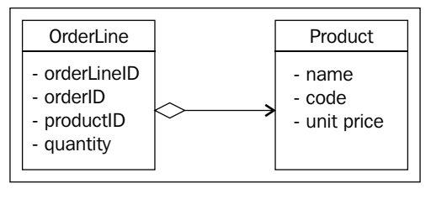
Tổng hợp (Aggregation)
Vì vậy, trong ví dụ của chúng ta, Thực thể2 là một phần của (hoặc cấp dưới của) Thực thể 1. Nếu bạn phá hủy lớp cha (Thực thể 1) trong mối quan hệ tập hợp (yếu), lớp con (Thực thể 2) có thể tự tồn tại.

Slide 32
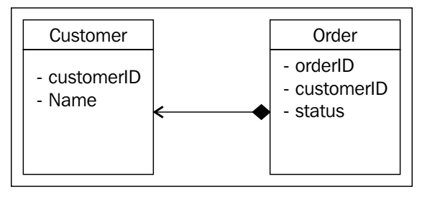
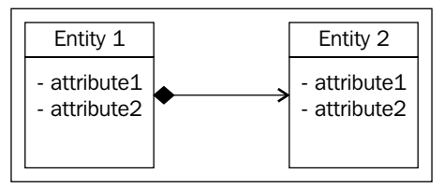
Kết hợp (Composition)
Ví dụ: Bạn có một 'sinh viên' có 'thời khóa biểu'. Nếu bạn phá hủy học sinh, lịch trình sẽ không còn tồn tại.
Trong trường hợp này, thực thể được liên kết sẽ bị hủy khi thực thể cha/mẹ vượt ra khỏi phạm vi. Thành phần được thể hiện bằng một mũi tên thẳng với một viên kim cương đặc ở đuôi, như hình dưới đây.

Slide 33
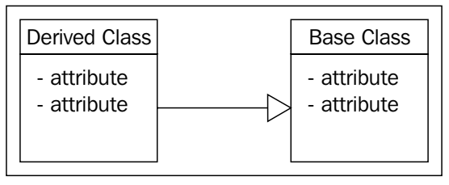
Generalization Relationship
Kế thừa là một tính năng rất phổ biến và được biết đến rộng rãi của OOP.
Trong UML, kế thừa được mô tả bằng cách sử dụng các mối quan hệ tổng quát hóa, được mô tả bằng một mũi tên thẳng với một đầu mũi tên rỗng (hình tam giác) ở một đầu.
Mối quan hệ tổng quát hóa (còn được gọi là mối quan hệ "là một") ngụ ý rằng một lớp chuyên biệt (con) dựa trên một lớp tổng quát (cha).

Slide 34
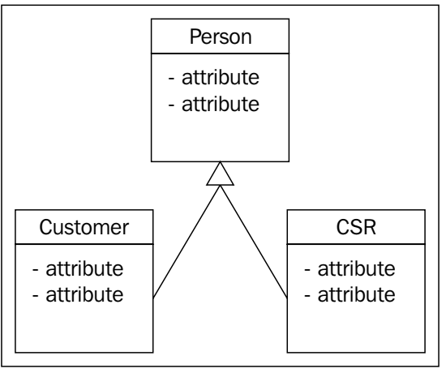
Generalization Relationship

Slide 35
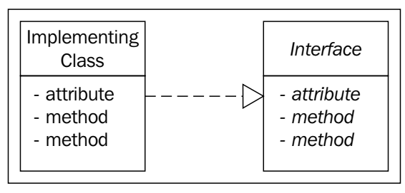
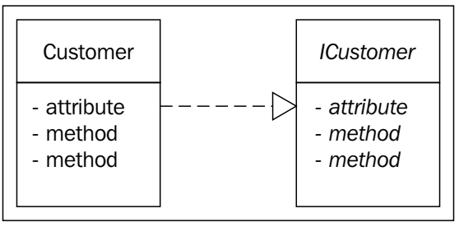
Realization Relationship
Hiện thực hóa tương tự như khái quát hóa nhưng mô tả mối quan hệ giữa một giao diện và một lớp thực hiện giao diện đó.
Trong UML, hiện thực hóa được mô tả bằng một mũi tên đứt nét với một đầu mũi tên rỗng (hình tam giác) ở một đầu.
Một mối quan hệ hiện thực tồn tại giữa hai lớp khi một trong số chúng phải nhận ra hoặc thực hiện hành vi được chỉ định bởi lớp kia.

Slide 36
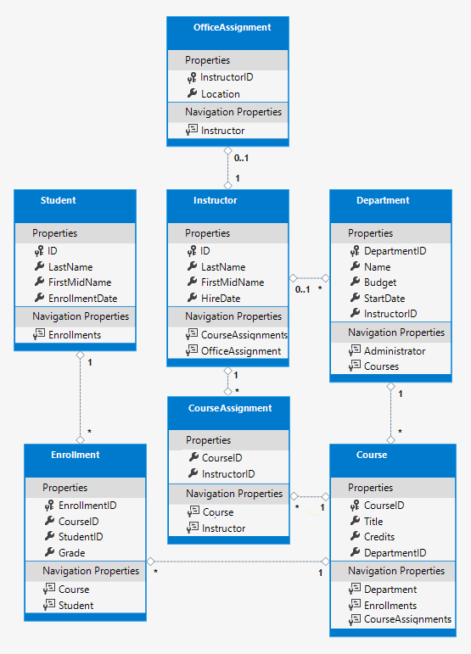
complex data model
https://learn.microsoft.com/en-us/aspnet/core/data/ef-mvc/complex-data-model?view=aspnetcore-6.0

Slide 37
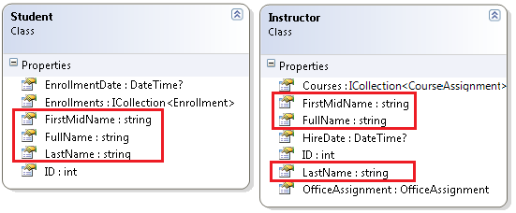
Map inheritance to database
https://learn.microsoft.com/en-us/aspnet/core/data/ef mvc/inheritance?source=recommendations&view=aspnetcore-6.0

Slide 38
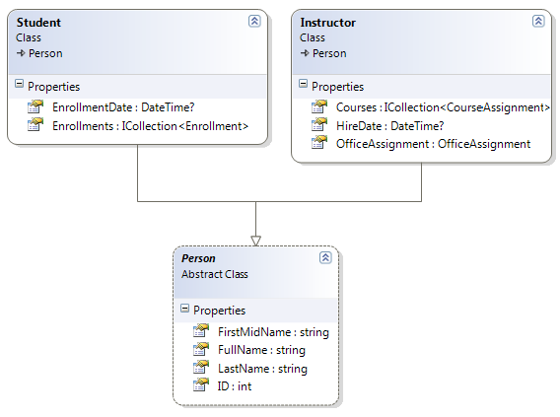
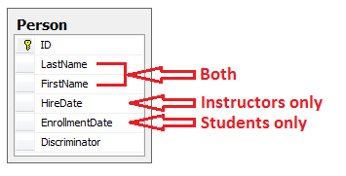
Map inheritance to database

